Slide 1
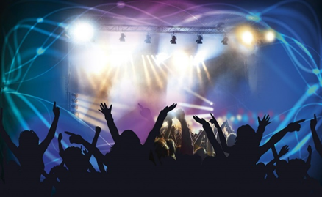
音のパンニング加工の検出に関する一検討(1/2)
・音に含まれる人工的な加工の程度を計算機を用いて検知し、それを人間に提示するようなシステムを構築する。
工場の異常音検知システム
異常音を模擬した音
労働者に誤った判断をさせない！
ライブネス度測定システム
音源１
測定中・・・
95％
本物である価値を証明できるように
測定中・・・
音源２
65％
武道館でのライブ
人工的に模擬したなりすまし音

Slide 2
音のパンニング加工の検出に関する一検討(2/2)
・人工的な音響加工
-コンプレッサーやマキシマイザーなどのダイナミクス系加工
-パンニング加工やリバーブなどの擬似ステレオ加工
音楽制作のミキシング作業ではパンニング加工は必ず使われている。
パンニング加工を検出することで音のライブネス度を測れるのではないか？
・擬似ステレオ加工の一種である「パンニング加工」を対象とする。

